Slide 1

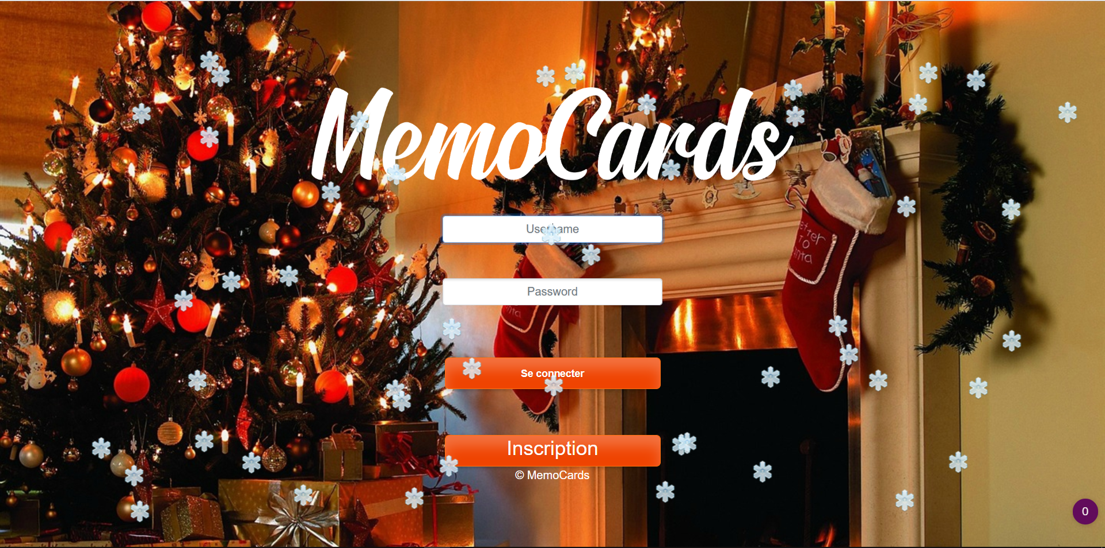
Site d’apprentisage par flashcards
Anki Sami – Rodriguez Benjamin – Simajchel Yann

Slide 2
Contexte de la présentation
Présentation du projet
MCD (Modèle conceptuel de données)
Démonstration du site
Prévisions pour l’it-2

Slide 3
Présentation du projet
Site de e-location sportif
2 Grandes parties:
1- Un utilisateur peut louer des équipements sportifs.
2- Un utilisateur peut revendre des équipements sportifs
Eviter le contact entre un locataire et un vendeur

Slide 4
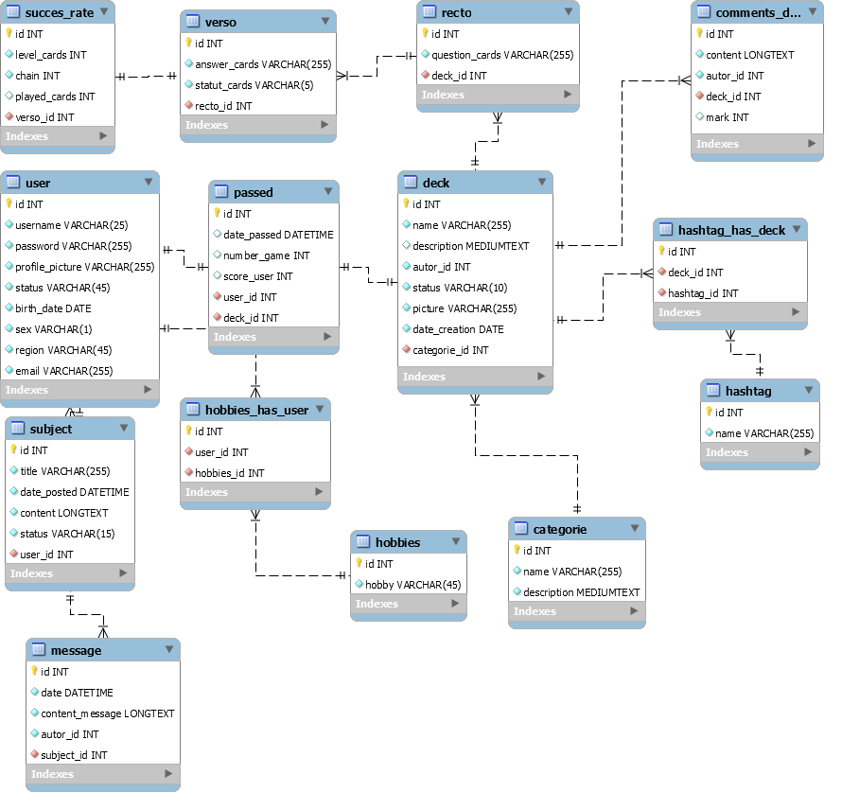
MCD (Modèle conceptuel de données)

Slide 5
Démonstration du site
Inscription
Connection en temps qu’utilisateur:
- Présentation « Home » et ses possibilités
- Présentation « Profile » et ses possibilités
- Présentation « Inventory » et ses possibilités
- Présentation « Forum » et ses possibilités
Désinscription

Slide 6
Prévisions pour l’it-2

